Slide 1


Математика
Множення і ділення в межах 1000. Усне множення і ділення
Сьогодні
Урок
№132
Вправи і задачі на застосування вивчених випадків арифметичних дій

Slide 2

Сьогодні
11.04.2022
Організація класу
В казку вирушимо разом,
Перешкоди всі пройдем,
А хто буде сумувати,
Із собою не візьмем.
Дзвени, дзвіночку, гучніш
І всім, хто любить казку,
Допоможи скоріш!

Slide 3
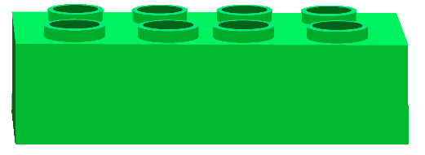
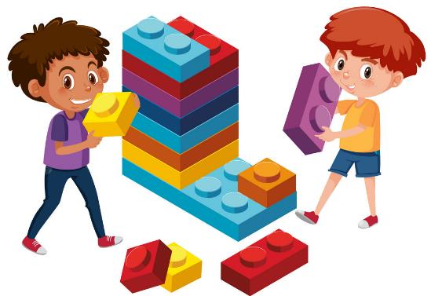





Сьогодні
Завдання з LEGO цеглинками (проголосуй цеглинками за вірну відповідь)
11.04.2022
З виразів та множення та їхніх результатів склади рівності на ділення на двоцифрове число.
24 ∙ 3 = 72
72 : 3 = 24
72 : 3 = 26
24 : 72 = 3
72 : 24 = 4
72 : 24 = 3

Slide 4
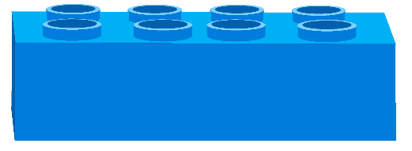
Сьогодні
Завдання з LEGO цеглинками (проголосуй цеглинками за вірну відповідь)
11.04.2022
Перевірка результату

Slide 5
Сьогодні
Завдання з LEGO цеглинками (проголосуй цеглинками за вірну відповідь)
11.04.2022
З виразів та множення та їхніх результатів склади рівності на ділення на двоцифрове число.
34 ∙ 2 = 68
68 : 34 = 2
68 : 2 = 34
34 : 2 = 68
38 : 34 = 2
34 : 68 = 2

Slide 6
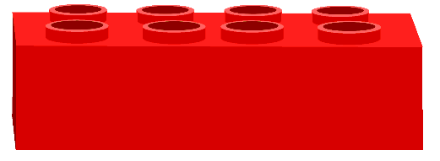
Сьогодні
Завдання з LEGO цеглинками (проголосуй цеглинками за вірну відповідь)
11.04.2022
Перевірка результату

Slide 7
Сьогодні
Завдання з LEGO цеглинками (проголосуй цеглинками за вірну відповідь)
11.04.2022
З виразів та множення та їхніх результатів склади рівності на ділення на двоцифрове число.
17 ∙ 5 = 85
17 : 85 = 5
85 : 17 = 6
17 : 5 = 85
85 : 17 = 5
85 : 5 = 17

Slide 8
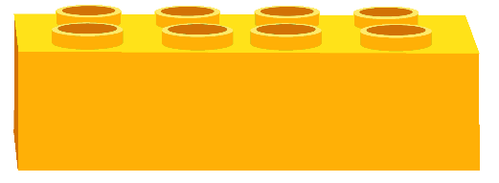
Сьогодні
Завдання з LEGO цеглинками (проголосуй цеглинками за вірну відповідь)
11.04.2022
Перевірка результату

Slide 9


Сьогодні
Усний рахунок
11.04.2022
540:x=30
3
9
25
5
18
6

Slide 10
Сьогодні
Усний рахунок
11.04.2022
18∙x=880-790
3
9
25
5
18
6

Slide 11
Сьогодні
Усний рахунок
11.04.2022
x∙16=350-270
3
9
25
5
18
6

Slide 12



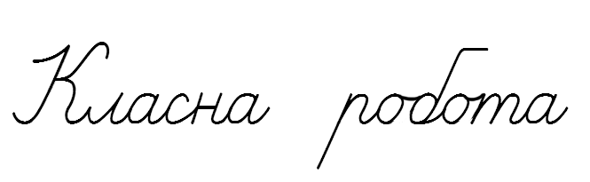








Сьогодні
11.04.2022
Каліграфічна хвилинка
3
Запишіть числа на цеглинках LEGO у порядку зростання.
9
25
5
18
6

Slide 13

Сьогодні
11.04.2022
Робота із підручником
«Математика»
Г.Лишенко,
с. 78 - 79

Slide 14

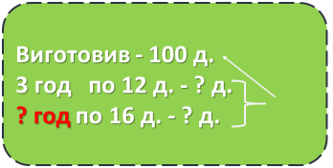
=
˗
+
∙
:
Сьогодні
Розв’яжи задачу
11.04.2022
Токар виготовив 100 деталей. Перші 3 години він робив по 12 деталей за годину, а потім почав виготовляти по 16 деталей за годину. Скільки годин токар виготовляв по 16 деталей?
Підручник.
Номер
482
Підручник.
Сторінка
79

Slide 15
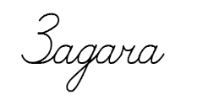

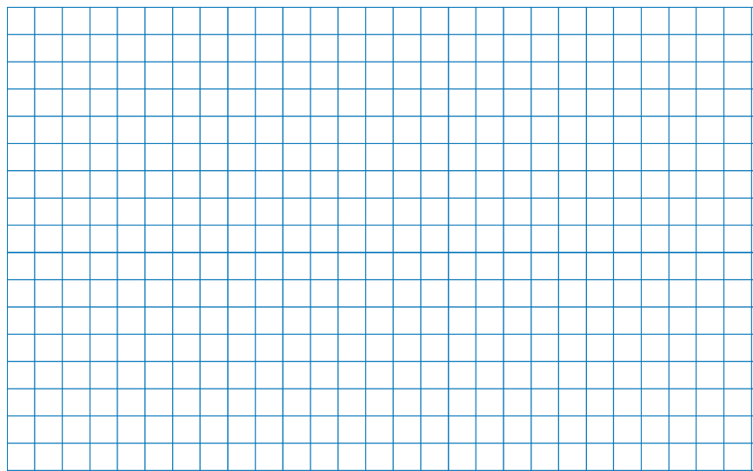













=
˗
+
∙
:
Сьогодні
Розв’яжи задачу
11.04.2022
1)
∙
=
(д.) – спочтку;
2)
-
=
(д.) – потім.
3)
:
=
(д.)
Відповідь: 4 години токар виготовляв по 16 деталей.
Підручник.
Номер
482
Підручник.
Сторінка
79

Slide 16
=
˗
+
∙
:
Сьогодні
Склади і розв’яжи задачі за схемами.
11.04.2022
3 год – а м дроту
? – 90 м дроту
а
16
За 3 години майстер згинає а метрів дроту. Скільки годин потрібно майстру, щоб зігнути 90 метрів дроту?
15
5
90:(а:3)
12
Підручник.
Номер
483
15 палітр для малювання коштують стільки, скільки 12 пензликів. Яка вартість однієї палітри, якщо ціна пензлика 5 грн?
Підручник.
Сторінка
79

Slide 17





=
˗
+
∙
:
Сьогодні
Розв’яжи задачу
11.04.2022
1)
∙
=
(грн) – 12 пензликів;
2)
:
=
(грн)
Відповідь: 4 гривні вартість однієї палітри.
Підручник.
Номер
483
Підручник.
Сторінка
79

Slide 18

=
˗
+
∙
:
Сьогодні
Обчисли, якщо а = 72
11.04.2022
а:12∙20, якщо а=72, то
72:12∙20 =
120
(а-63)∙7, якщо а=72, то
(72-63)∙7 =
63
а:24+18, якщо а=72, то
72:24+18 =
21
Підручник.
Номер
484
Підручник.
Сторінка
79

Slide 19

=
˗
+
∙
:
Сьогодні
Обчисли
11.04.2022
3 м 6 см : 12 =
3 см
36 см
4 т 8 ц : 16 ц =
3
Підручник.
Номер
485
48 ц
Підручник.
Сторінка
79

Slide 20
=
˗
+
∙
:
Сьогодні
Обчисли
11.04.2022
3 доби : 12 =
6 год
72 год
3 доби – 18 год =
54 год
Підручник.
Номер
485
72 год
Підручник.
Сторінка
79

Slide 21
=
˗
+
∙
:
Сьогодні
Розв’яжи задачу
11.04.2022
1 дм 2 см
12 см
Довжина кожної сторони шестикутника дорівнює 1 дм 2 см. Знайди довжину сторони квадрата, периметр якого дорівнює периметру шестикутника.
Підручник.
Номер
486
Підручник.
Сторінка
79

Slide 22






=
˗
+
∙
:
Сьогодні
Розв’яжи задачу
11.04.2022
12 см
1)
∙
=
(см) – периметр шестикутника.
2)
:
=
(см)
Відповідь: 18 см довжина сторони квадрата.
Підручник.
Номер
486
Підручник.
Сторінка
79

Slide 23

Сьогодні
11.04.2022
Рухлива вправа

Slide 24

Сьогодні
11.04.2022
Домашнє завдання
На сторінці 79, обчислити
вирази 488 та розв’язати задачу 489.
Короткий запис у щоденник
С.79, №488, №489

Slide 25
Задача №489
Було - ? м
Відрізали – 5 шматків по 12 м - ? м
Залишилося – 6 м
Вийде - ? шматків по 11 м
План розв'язку:
1) Скільки метрів дроту відрізали?
2) Скільки метрів дроту було?
3) Скільки шматків дроту вийде, якщо тепер весь дріт розрізати на шматки по 11 м?

Slide 26



Сьогодні
11.04.2022
Рефлексія. Вправа «Емоційна ромашка». Дай відповіді цеглинками LEGO
У мене все вийшло
Було важко
Нічого не зрозумів

